Slide 1
PHÒNG GD & ĐT QUẬN LONG BIÊN
TRƯỜNG TIỂU HỌC THANH AM
MÔN TNXH– LỚP 1
Bài 5
Ôn tập chủ đề Gia đình
(tiết 3)

Slide 2
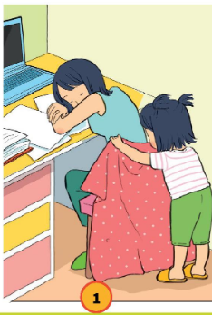
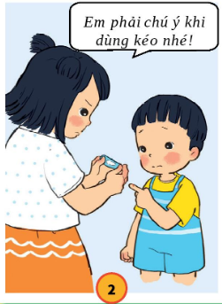
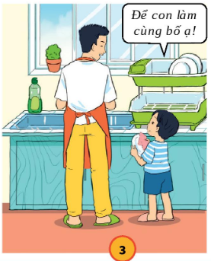
Nói những việc Minh và Hoa đã làm trong các hình dưới đây:

Slide 3
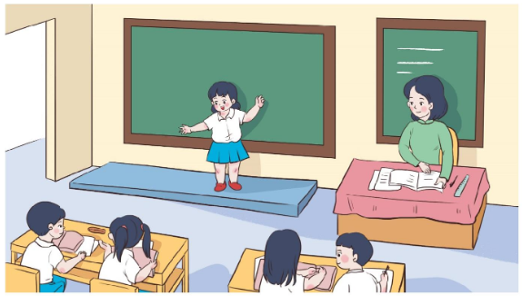
Chia sẻ với bạn những việc em đã làm được để giúp đỡ gia đình:

Slide 4
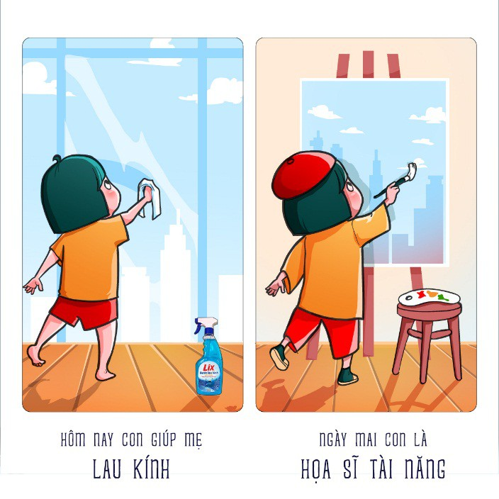
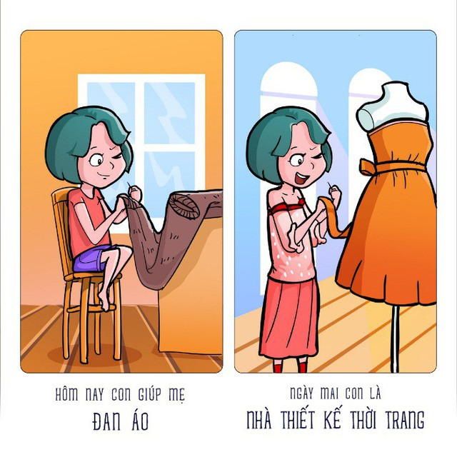
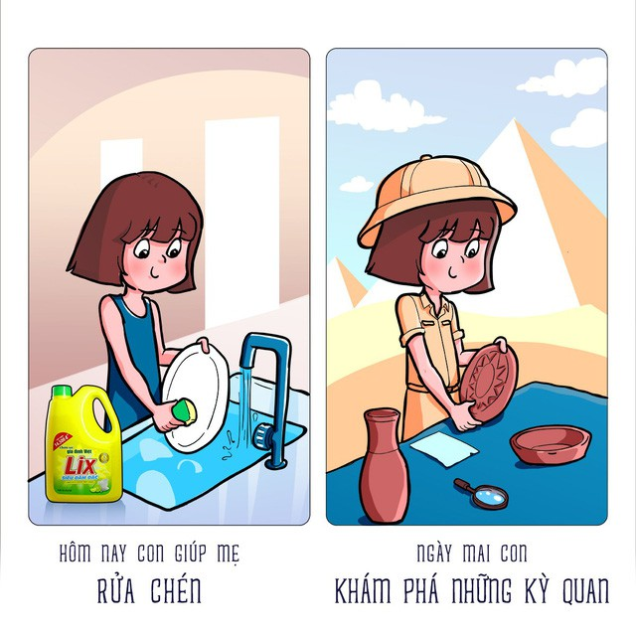
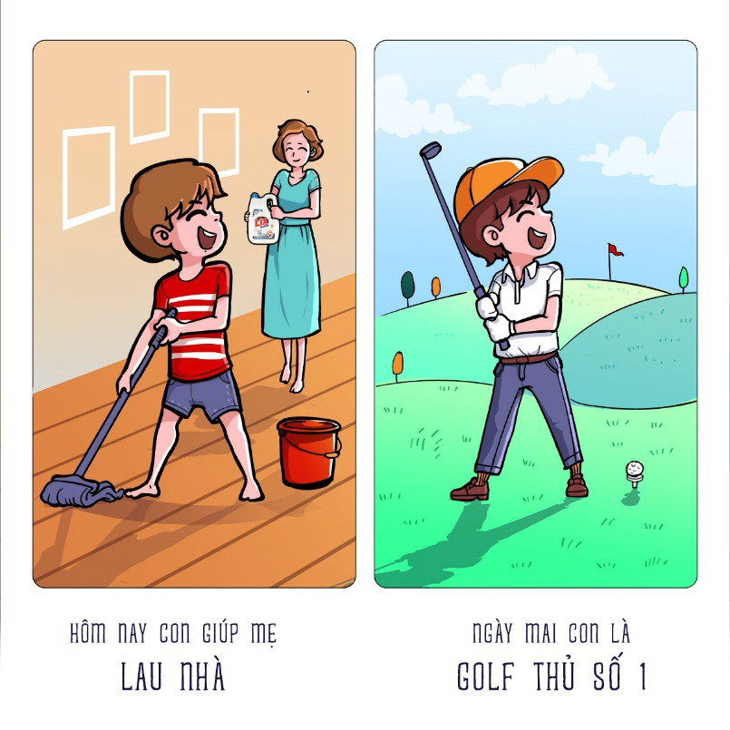
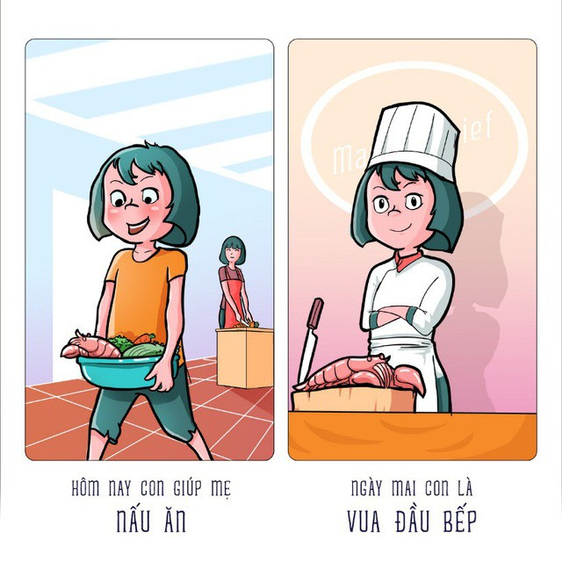
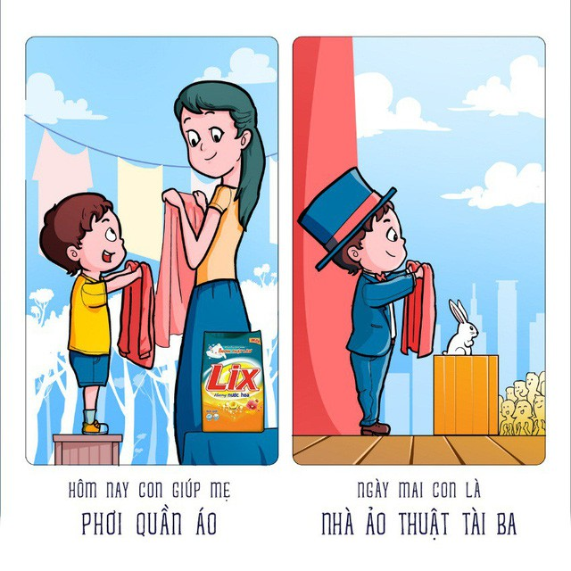
Cùng quan sát một số việc làm chúng mình có thể giúp đỡ ông bà ,bố mẹ nhé!

Slide 5
